Slide 1

TIẾT 8: THỰC HÀNH TIẾNG VIỆT
TRỢ TỪ, THÁN TỪ

Slide 2
Hoạt động 1:
Khởi động

Slide 3
Phiếu học tập số 1
Thực hiện yêu cầu | Trả lời
Điểm giống và khác nhau về nghĩa? Vì sao lại có sự khác nhau như vậy? a. Nó ăn hai bát cơm. b. Nó ăn những hai bát cơm. c. Nó ăn có hai bát cơm. | – Giống nhau: ………………………………………………….. – Khác nhau: ………………………………………………….. Lí do của sự khác nhau đó là: …………………………………………………..

Slide 4
Câu a: người nói chỉ thông báo một cách khách quan về sự việc ăn hai bát cơm.
Câu b, c: Người nói có ý biểu thị thái độ đánh giá về sự việc ăn hai bát cơm
Câu b: Biểu thị sự đánh giá về số lượng sự vật ăn hai bát cơm, như vậy là rất nhiều so với mức bình thường.
Câu c: Biểu thị sự đánh giá về số lượng sự vật ăn hai bát cơm là ăn quá ít so với mức bình thường.
Lí do của sự khác nhau
Giống nhau
Nghĩa của 3 câu a,b,c đều thông báo sự việc “Nó ăn hai bát cơm.”
Do thêm vào câu các từ có, những trong câu.
Khác nhau

Slide 5
Hoạt động 2:
Hình thành kiến thức

Slide 6
Trợ từ
I
1. Ví dụ

Slide 7
Phiếu học tập số 2
Tìm hiểu về trợ từ
Nghĩa của các câu dưới đây có điểm gì khác nhau? Vì sao có sự khác nhau đó? |  | Nhận xét
a. Chính mắt con trông thấy nó. (Nguyễn Công Hoan) | Mắt con trông thấy nó. | ……………………………
b. San ăn những hai quả chuối. (Nam Cao) | San ăn hai quả chuối | ……………………………
c. Em thắp đèn lên chị nhé?(Thạch Lam) | Em thắp đèn lên được không chị? | ……………………………

Slide 8
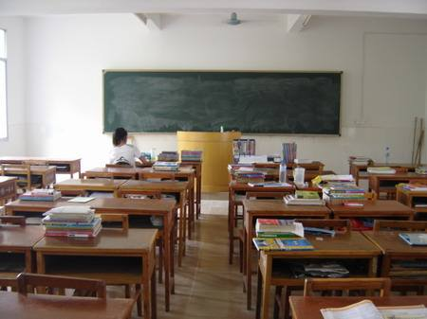
a- Chính mắt con trông thấy nó. (Nguyễn Công Hoan)
=> Thêm từ chính vào câu nhằm nhấn mạnh vào sự vật nêu ở chủ ngữ (con mắt).
b- San ăn những hai quả chuối. (Nam Cao)
=> Thêm từ những vào câu nhằm biểu thị sự đánh giá về số lượng sự vật (hai quả chuối là nhiều).
c- Em thắp đèn lên chị nhé?(Thạch Lam)
=> Thêm từ nhé vào câu vừa thể hiện mục đích hỏi vừa thể hiện tình cảm thân mật của người nói.
Các từ: chính, những, nhé là trợ từ

Slide 9
Phiếu học tập số 3
Tìm hiểu về trợ từ
Khái niệm | Phân loại
Trợ từ là gì? | Trợ từ có thể phân thành mấy nhóm? Ví dụ: trợ từ thường gặp?
………………………… | ………………………………………..
S
W
2. Kết luận
T
O

Slide 10
a
Khái niệm
Trợ từ là những từ được thêm vào câu để nhấn mạnh hoặc biểu thị thái độ, tình cảm, sự đánh giá hay mục đích phát ngôn của người nói (người viết).
50%
35%
92%
2019
2018
2017

Slide 11
b. Các nhóm trợ từ: Trợ từ được phân thành hai nhóm:
Trợ từ đi kèm các từ ngữ trong câu (chính, đích, ngay cả, những, …)
=> Nhằm nhấn mạnh hoặc biểu thị sự đánh giá sự vật, sự việc được nói đến trong câu.
Trợ từ ở cuối câu (à, ạ, ư, nhỉ, nhé, nào, cơ, cơ mà, thôi, …) nhằm biểu thị thái độ tình cảm của người nói (người viết) hay mục đích phát ngôn.

Slide 12
Thán từ
II
1. Ví dụ

Slide 13
 | Tìm hiểu về thán từ
Nội dung | Khái niệm | Phân nhóm
Câu hỏi | - Các từ in đậm trong mỗi câu có tác dụng gì? - Nhận xét về vị trí của các từ in đậm này trong câu. a. Ôi, con đã cho bố một bất ngờ quá lớn. (Tạ Duy Anh) b. Ô hay! Mợ giận tôi đấy à? (Nguyễn Công Hoan) c. Vâng! Ông giáo dạy phải! (Nam Cao) | Từ các ví dụ trên, em rút ra thán từ là gì? Nên chia thán từ thành mấy nhóm? Nêu đặc điểm của từng nhóm?
Trả lời | …………………………………… | ……………

Slide 14
Ôi, con đã cho bố một bất ngờ quá lớn. (Tạ Duy Anh)
a
1
2
b
Ô hay! Mợ giận tôi đấy à? (Nguyễn Công Hoan)
c
Vâng! Ông giáo dạy phải! (Nam Cao)
4
3

Slide 15
Nhận xét
Tác dụng của các từ in đậm trong câu
Câu a từ ôi bộc lộ cảm xúc sung sướng, hạnh phúc của người bố về sự bất ngờ mà con mang lại.
Câu b từ ô hay bộc lộ cảm xúc bất ngờ, ngỡ ngàng về việc “mợ giận tôi”
Câu c từ vâng dùng để đáp lại nhân vật ông giáo một cách lễ phép.
=> Các từ: ôi, ô hay, vâng trong các câu trên là thán từ.

Slide 16
Vị trí
Các thán từ ôi, ô hay, vâng đứng ở đầu câu, có trường hợp tách thành câu đặc biệt.

Slide 17
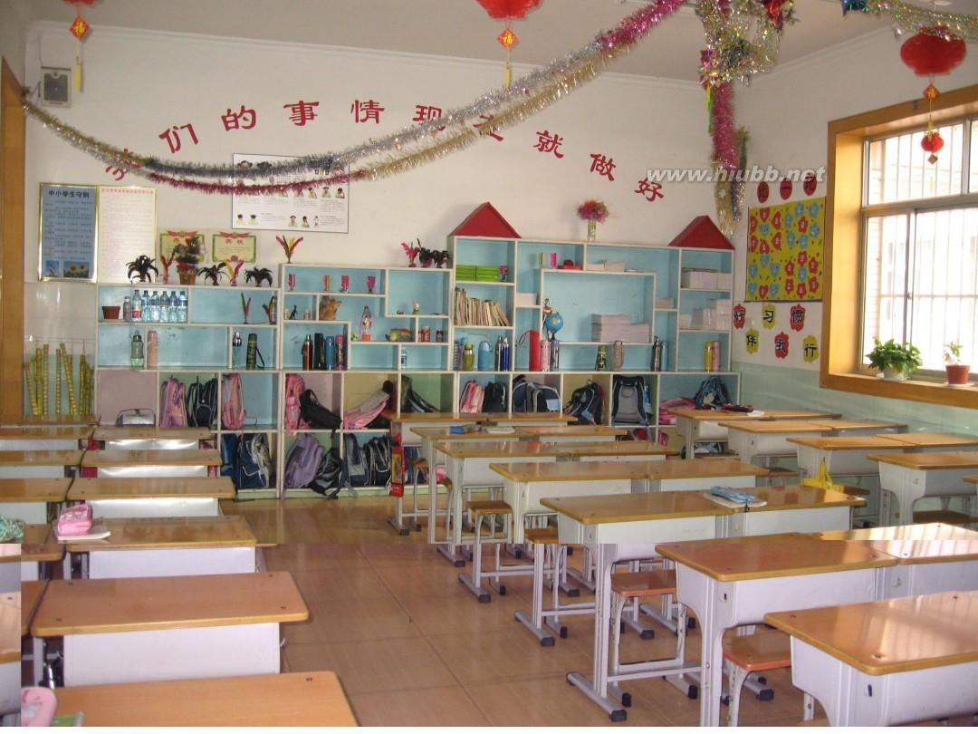
2. Kết luận
a. Khái niệm
Thán từ là những từ dùng để biểu lộ tình cảm, cảm xúc của người nói (người viết) hoặc dùng để gọi đáp. Thán từ thường đứng ở đầu câu nhưng cũng có thể tách ra thành câu đặc biệt.

Slide 18
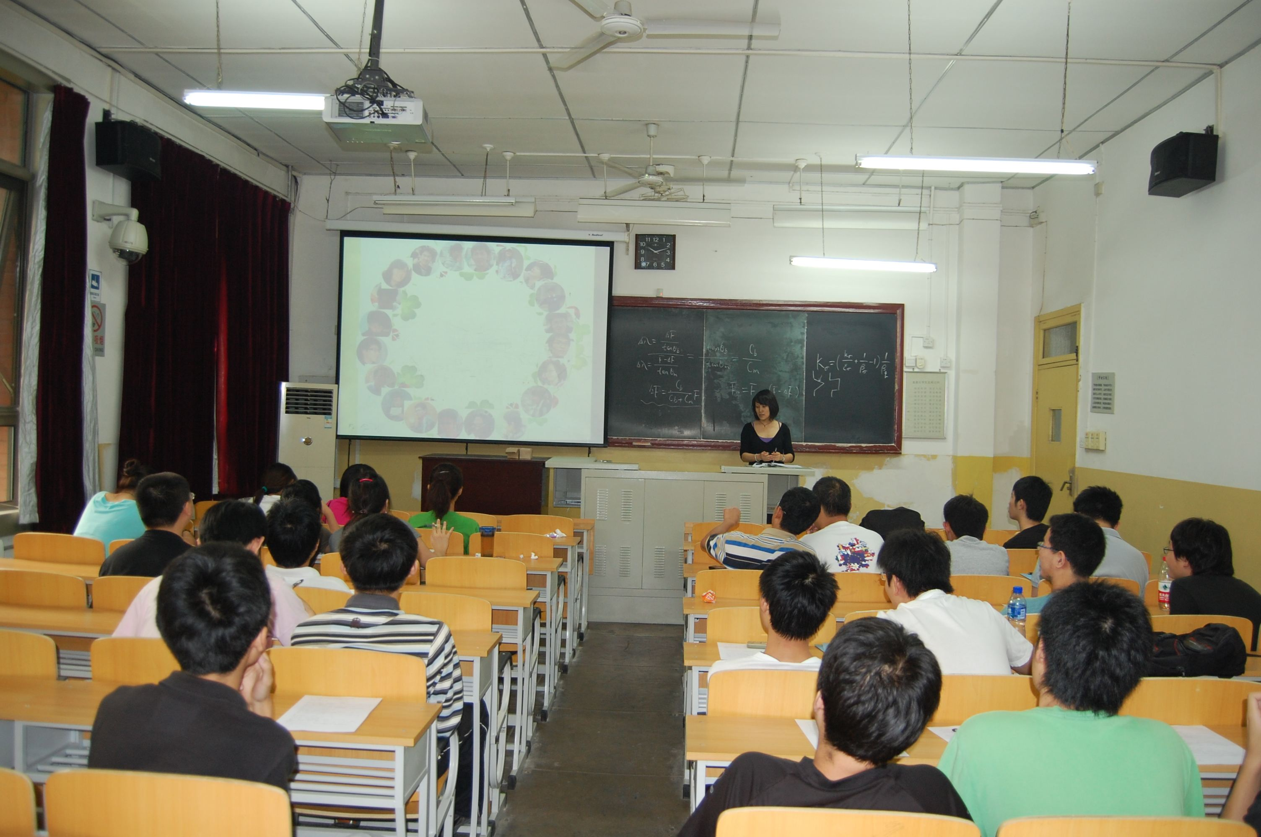
b. Các nhóm thán từ: Thán từ gồm hai nhóm
Thán từ biểu lộ tình cảm, cảm xúc (a, ái, a ha, ối, ô hay, than ôi, …
Thán từ gọi đáp (này, ơi, dạ, vâng, ừ, …)

Slide 19
Hoạt động 3:
Thực hành

Slide 20
Phiếu học tập số 5- Bài tập 1
Câu | Trợ từ | Tác dụng
a) Cảnh vật chung quanh tôi đều thay đổi, vì chính lòng tôi đang có sự thay đổi lớn: hôm nay tôi đi học. (Thanh Tịnh) |  | ……………………
b) Tôi quên cả mẹ tôi đứng sau tôi. (Thanh Tịnh) | ………. | ………………
c) Các em đừng khóc. Trưa nay, các em được về nhà cơ mà. (Thanh Tịnh) | ………. | ……………………
d) Con Hiên không có áo à? (Thạch Lam) | ………. | ………………
e) Hai con tôi quý quá, dám tự do lấy áo đem cho người ta không sợ mẹ mắng ư? (Thạch Lam) | ………. | ……………………

Slide 21
Câu | Trợ từ | Tác dụng
a) Cảnh vật chung quanh tôi đều thay đổi, vì chính lòng tôi đang có sự thay đổi lớn: hôm nay tôi đi học. (Thanh Tịnh) | chính | nhấn mạnh vào sự vật nêu ở chủ ngữ (lòng tôi).
b) Tôi quên cả mẹ tôi đứng sau tôi. (Thanh Tịnh) | cả | nhấn mạnh vào người được nói đến trong câu (mẹ tôi)
c) Các em đừng khóc. Trưa nay, các em được về nhà cơ mà. (Thanh Tịnh) | cơ mà | biểu thị thái độ ân cần, quan tâm, động viên của người nói (ông Đốc)
d) Con Hiên không có áo à? (Thạch Lam) | à | vừa để hỏi, vừa biểu thị thái tình cảm thân mật (với cái Hiên)
e) Hai con tôi quý quá, dám tự do lấy áo đem cho người ta không sợ mẹ mắng ư? (Thạch Lam) | ư | Vừa để hỏi, vừa biểu thị thái tình cảm ngạc nhiên (của mẹ với việc con cho áo bạn)

Slide 22
Phiếu học tập số 6- Bài tập 2
Câu | Trợ từ (đánh dấu x) | Lí giải
a) Vì có những hôm đi chơi suốt cả ngày với chúng bạn ở đồng làng Lê Xá, lòng tôi vẫn không cảm thấy xa nhà hay xa mẹ tôi chút nào hết. (Thanh Tịnh) |  | ……………………
b) Trước sân trường làng Mỹ Lý dày đặc cả người. (Thanh Tịnh) |  | ……………………
c) Chính lúc này, toàn thân các cậu cũng đang run run theo nhịp bước rộn ràng trong các lớp. (Thanh Tịnh) |  | ……………………
d) Nhân vật chính là nhân vật then chốt của cốt truyện, giữ vị trí trung tâm trong việc thể hiện đề tài, chủ đề và tư tưởng của tác phẩm. (Theo Từ điển thuật ngữ văn học, Lê Bá Hán, Trần Đình Sử, Nguyễn Khắc Phi đồng Chủ biên) |  | ……………………

Slide 23
Câu (Từ in đậm) | Trợ từ | Lí giải
a. cả |  | Không vì: không thực hiện chức năng của trợ từ
b. cả | x | Từ “cả” nhấn mạnh nội dung thông tin được nói đến trong câu (số lượng người là rất nhiều)
chính | x | Vì từ "chính" đã nhấn mạnh thời gian được đề cập đến trong câu (lúc này)
chính |  | Không là trợ từ.

Slide 24
3. Bài tập 3
Xác định thán từ
Nêu tác dụng của thán từ trong mỗi câu

Slide 25
Câu | Thán từ | Tác dụng
a) A, em Liên thảo nhỉ. Hôm nay lại rót đầy cho chị đây. (Thạch Lam) | a | Thể hiện cảm xúc ngạc nhiên của người nói
b) Ừ, phải đấy. Để chị về lấy. (Thạch Lam) | ừ | dùng để gọi đáp trong giao tiếp (chị đáp lại em)
c) Ôi chào, sớm với muộn thì có ăn thua gì. (Thạch Lam) | Ôi, chào | Thể hiện cảm xúc của người nói về sự việc được nói tới trong câu
d) Vâng, bà để mặc em... (Kim Lân) | vâng | dùng để gọi đáp trong giao tiếp (đáp lại một cách lễ phép
e) Ô hay, thế là thế nào nhỉ? (Kim Lân) | ô hay | Thể hiện cảm xúc ngạc nhiên của người nói về sự việc được nói tới trong câu

Slide 26
4. Bài tập 4, trang 25
Xác định thán từ (trong các từ in đậm)
Lí giải vì sao những từ đó là thán từ

Slide 27
Thán từ | Câu | Lí giải
ấy | b) Ấy, rẽ lối này cơ mà. (Kim Lân) | Từ “ấy” , “này” trong câu này có tác dụng để gọi đáp.
này | d) Này, thầy nó ạ. (Kim Lân)
Các từ in đậm trong các câu còn lại (câu a,c) không phải là thán từ vì nó không có chức năng bộc lộ cảm xúc hay gọi đáp.

Slide 28
Hoạt động 4:
Vận dụng

Slide 29
Bài tập 5.tr25: Viết đoạn văn (khoảng 6 – 8 dòng) kể về một kỉ niệm của em, trong đó có sử dụng ít nhất một trợ từ hoặc một thán từ. Chỉ ra trợ từ (hoặc thán từ) trong đoạn văn đã viết.

Slide 30
PHIẾU CHỈNH SỬA BÀI VIẾT
Nhiệm vụ: Hãy đọc bài viết của mình và hoàn chỉnh bài viết bằng cách trả lời các câu hỏi sau:
1. Bài viết đảm bảo hình thức đoạn văn chưa?
...........................................................................................................................
2. Nội dung đã đảm bảo các ý chưa? Nếu chưa cần bổ sung những ý nào?
............................................................................................................................
3. Bài viết có sai chính tả không? Nếu có em sửa chữa như thế nào?
............................................................................................................................
4. Đoạn văn viết đã kể lại một kỉ niệm của em chưa (kỉ niệm được kể là kỉ niệm gì? Kỉ niệm ấy diễn ra ở đâu, như thế nào? Ai cùng tham gia kỉ niệm. Kỉ niệm qua đi khiến em có suy nghĩ và cảm xúc gì?
Nếu chưa, hãy khắc phục.
5. Đoạn văn đã sử dụng ít nhất một trợ từ (hoặc thán từ) chưa? Hãy chỉ ra ở phần chú thích.

Slide 31
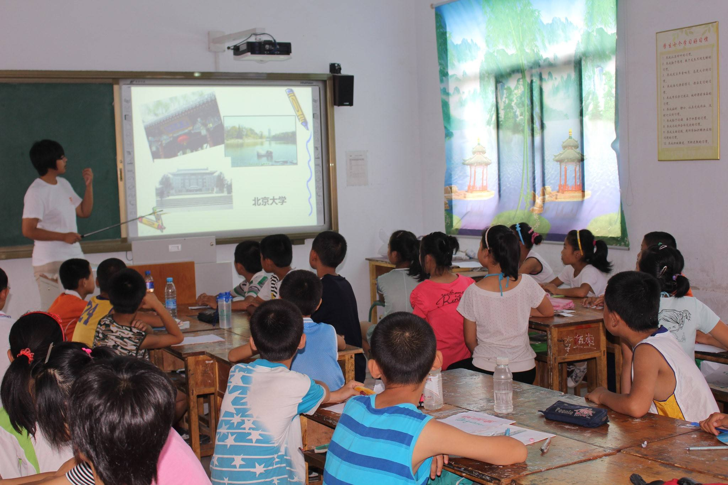
Yêu cầu của đoạn văn:
- Hình thức: là một đoạn văn tự sự, có độ dài từ 6-8 dòng.
- Nội dung:
+ Kể về một kỉ niệm của em
+ Có sử dụng ít nhất một trợ từ hoặc một thán từ. Chỉ ra trợ từ (hoặc thán từ) trong đoạn văn đã viết

Slide 32
Hướng dẫn học tập
Hoàn thành các bài tập
50%
62%
75%
Chuẩn bị bài thực hành đọc hiểu văn bản: “Người mẹ vườn cau” (Nguyễn Ngọc Tư)
45%
90%

Slide 33
“
”
Thanks You
SUMMER RECRUIT STUDENTS

